Slide 1
融合角点特征和语义模型的
流程图像识别方法
张沙沙
2017-7-11

Slide 2
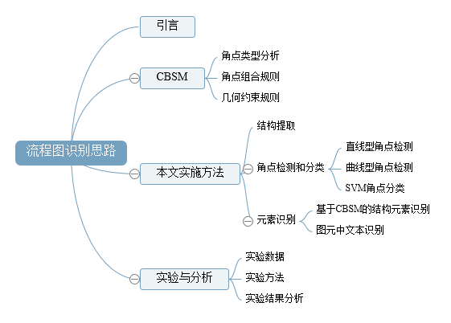

Slide 3
引言
  基本思路
    基于图像匹配的专利检索技术受广泛关注
    流程图的代表性以及其语义识别的重要性
    流程图相关研究介绍以及存在问题
    角点特征
  本文方法
  （角点特征结合语义模型进行流程图结构元素的识别）

Slide 4
引言
相关研究现状
存在的问题
无法正确处理包含文图粘连和断边等情况的模糊流程图像。
基于连通域的方法提取结构元素轮廓，然后通过轮廓拟合、BSM 、几何矩描述子等几何信息对结构元素逐一进行识别；
采用矢量化方法提取结构中的边线和结构元素之间的结合点，基于直线段序列以及直线段与结合点之间的组合对流程图结构进行识别。

Slide 5
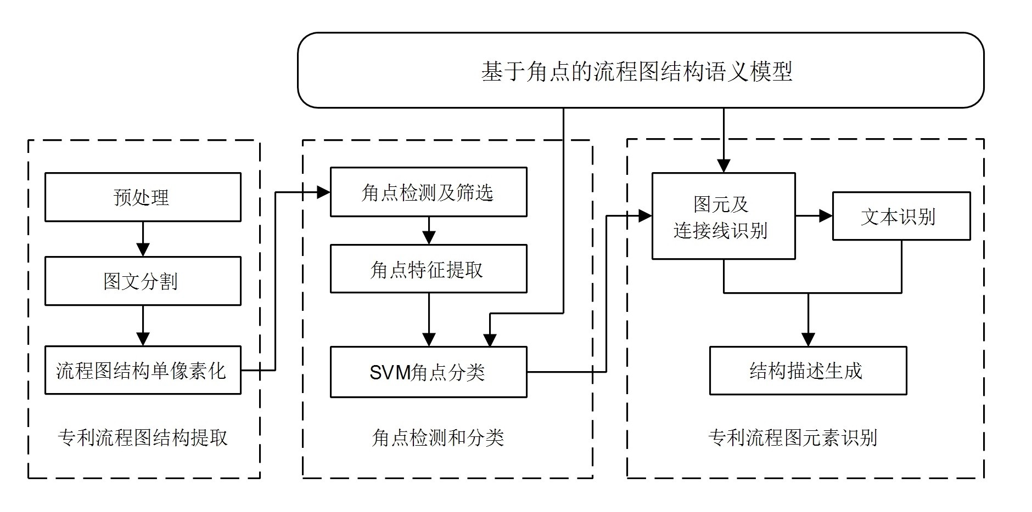
本文方法原理示意图

Slide 6
CBSM（基于角点的流程图结构语义模型）
角点组合
  角点类型分析
  结构元素特定角点组合（如表1 ）
  角点组合可以描述结构元素的形状
几何约束
  角点组合中角点间的位置（P）和联系（R）规则
  几何约束规则可以描述结构元素的轮廓和大小

Slide 7
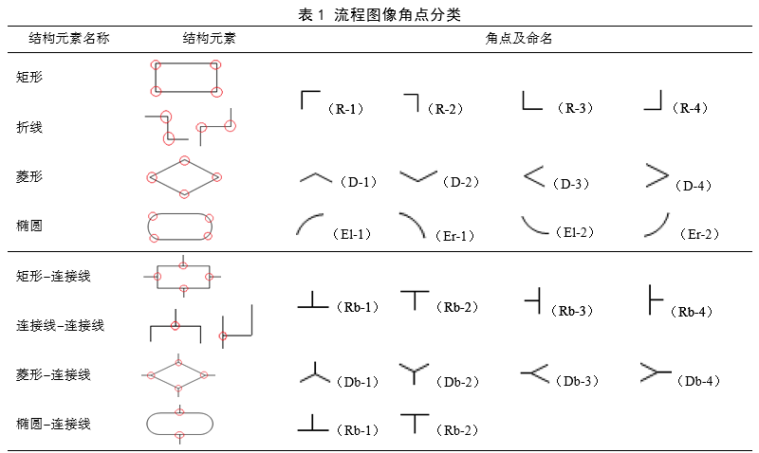
CBSM

Slide 8
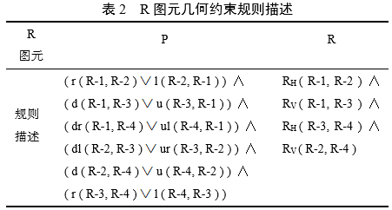
CBSM
P：角点的相对位置；8邻域位置方向
R：角点之间的联系；水平或垂直

Slide 9
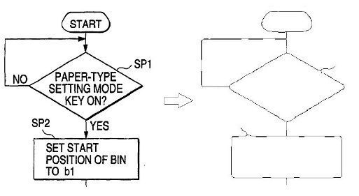
本文实施方法
流程图结构提取
  预处理
  文图分割
角点检测和分类
  直线型结构元素角点检测（CSS）
  曲线型结构元素角点检测（Harris）
  冗余角点筛选
  角点邻域特征提取
  SVM角点分类

Slide 10
本文实施方法
专利流程图元素识别
  基于CBSM的结构元素识别算法
  起点寻找优先级设定
  组合规则松弛因子设置
  结构元素中文本的识别
    OCR

Slide 11
实验与分析
实验数据
  实验环境介绍
  实验数据说明
实验结果分析
  角点检测以及分类结果统计
  实验过程以及效果
  结构元素识别评估方法介绍
  结构元素识别统计
  识别结果分析

Slide 12
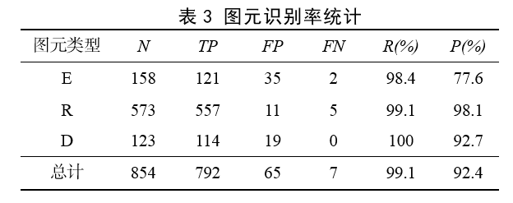
实验与分析
实验结果分析
E图元识别率较低原因
  曲线处冗余角点较多，角点定位不精确会导致角点类型识别结果有误差。本文基于CBSM结构元素识别算法依赖于角点检测结果，误差累积使得基于E型角点组合的E型图元识别率降低。

Slide 13
结论
该方法提出基于角点的流程图结构语义模型
降低了断边、图元不完整造成识别问题的影响，提高了专利流程图结构识别率。
对专利流程图的最后识别结果以文本形式输出，便于进一步查询语义，为专利图像的检索奠定了基础。
受限于当前角点检测方法的效率，本文方法在角点检测方面仍有很大的提升空间。
对于专利流程图中图元之间连接线的识别，本文只提供了处理简单环境下的方法，在以后的工作中有待进一步研究。

Slide 14


